Slide 1
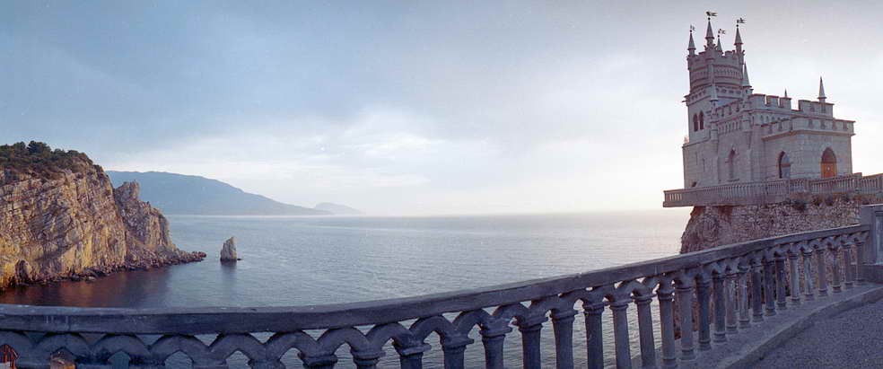
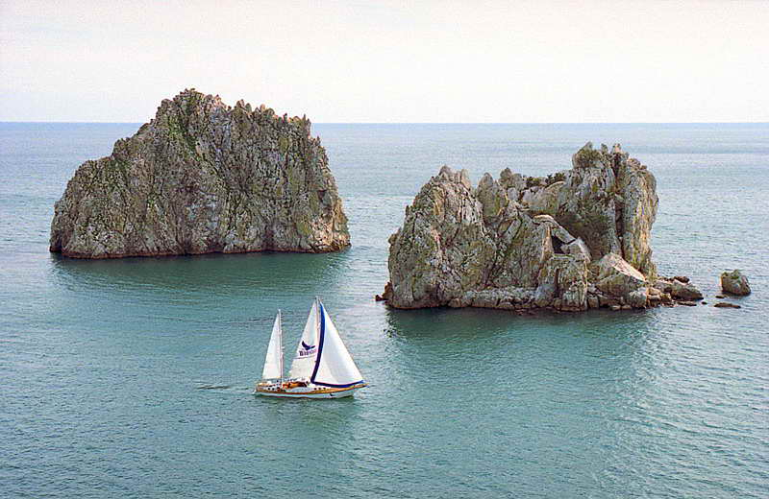
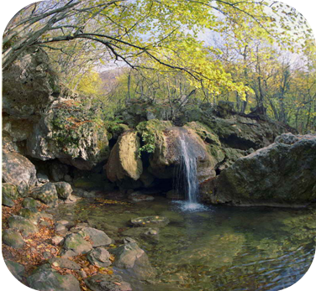
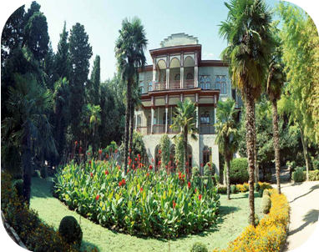
Наш чудесный, прекрасный Крым!
20 января- День Республики Крым!
Познавательная игра-путешествие,
2-3 классы

Slide 2
Наш чудесный,
прекрасный Крым!
1 станция-
3 станция -
2 станция
4 станция -

Slide 3
